Slide 1
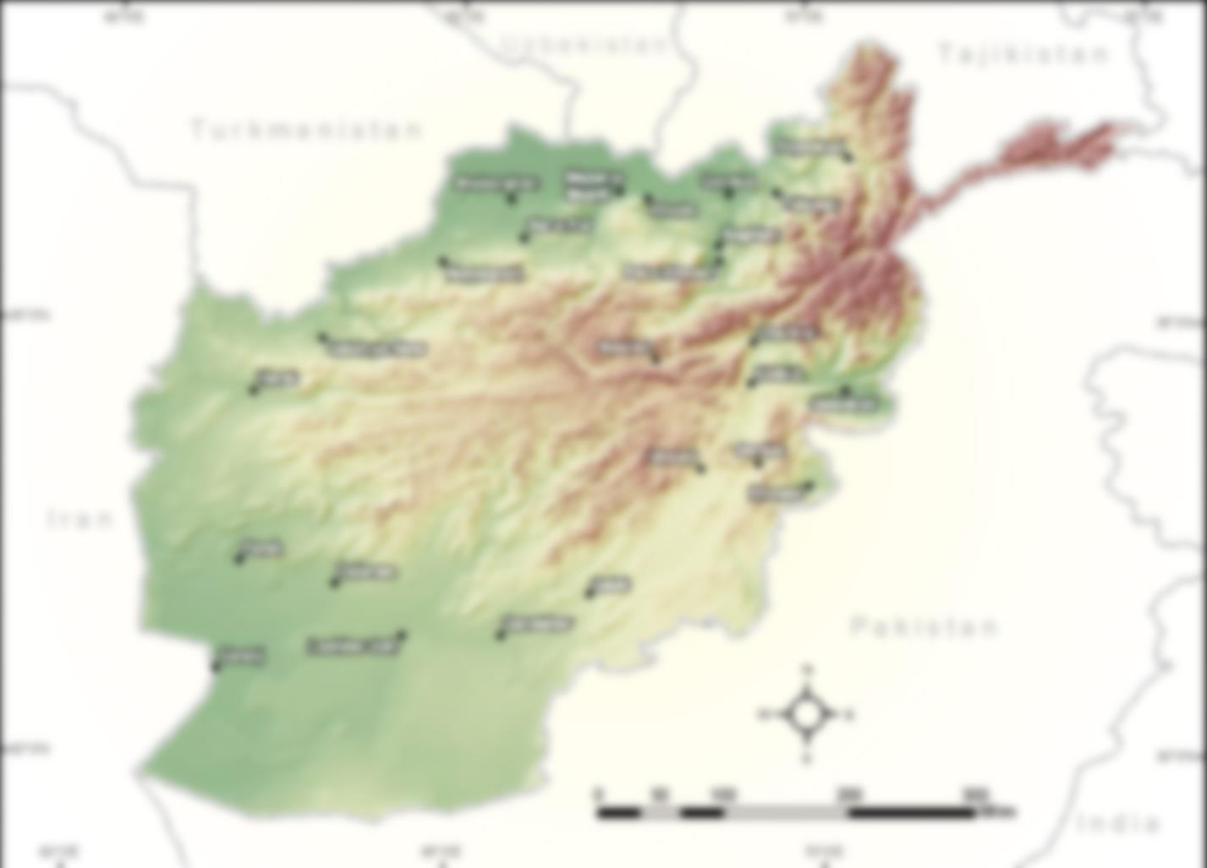

美国入侵阿富汗

Slide 2
阅读材料
迈克•德龙，《我在指挥中央司令部》，第三章，东方出版社，2006年4月
Operation Enduring Freedom and the Conflict in Afghanistan: An Update, International Affairs and Defense Section, House of Commons Library, Oct. 31, 2001 (pdf)

Slide 3
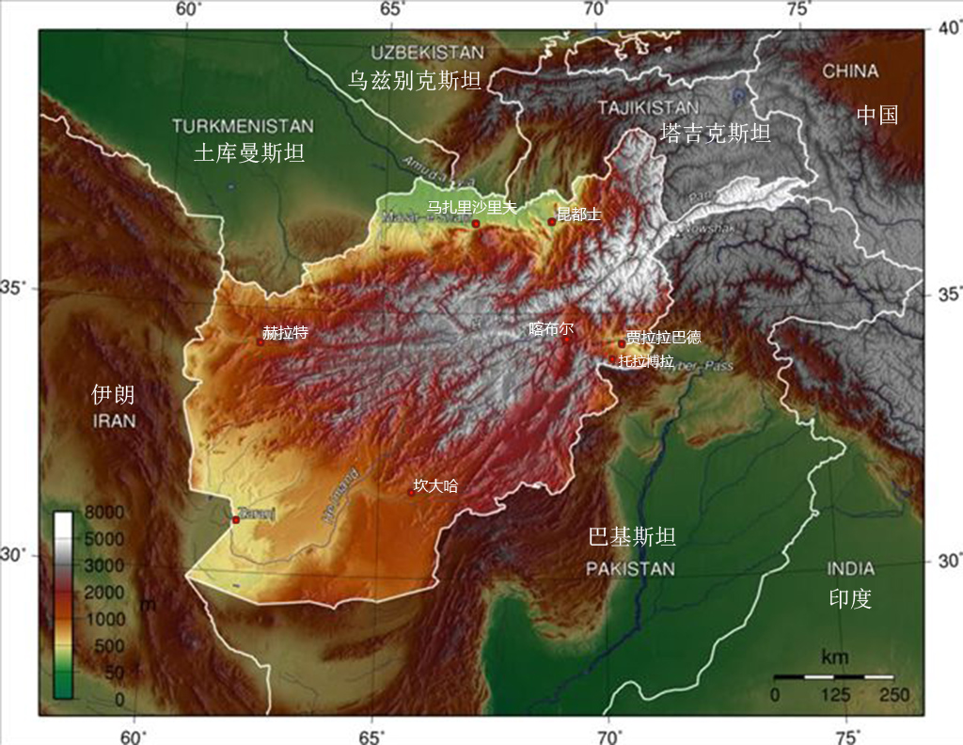
阿富汗 Afghanistan
位于西、南、中亚交汇处，扼南北交通要冲
面积65.23万km²，高原及山地占4/5
人口约3274万(08年7月估计)，预期寿命44.2
普什图42%，塔吉克27%，哈扎拉、乌兹别克9%
80%信奉逊尼派、19%信奉什叶派穆斯林

Slide 4
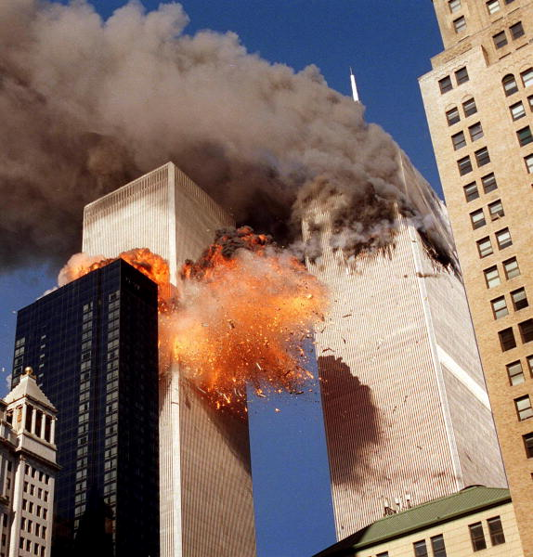
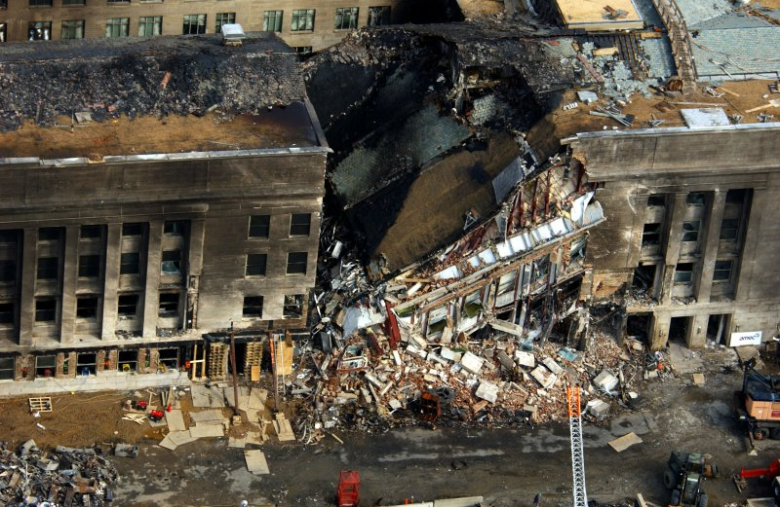
背景
2001年9月11日，美国的四架商业客机被骑劫并被用来分别攻击美国的经济(世贸大楼)、军事(五角大楼)、政治目标(白宫)，即“911事件”
美国情报部门认定本·拉登策划了此次袭击
本·拉登和塔利班头目亦承认策划袭击
阿富汗塔利班政府一开始对美国被袭事件表示同情，但拒绝交出本·拉登

Slide 5
美国对塔利班的最后通牒
On Sept.20, 2001, U.S. made a five point ultimatum to the Taliban:
Deliver to the U.S. all of the leaders of al-Qaeda
Release all imprisoned foreign nationals
Close immediately and permanently every terrorist training camp
Hand over every terrorist and their supporters to appropriate authorities
Give the United States full access to terrorist training camps for inspection

Slide 6
前因后果
1979年12月27日前苏联入侵阿富汗，仅一星期基本占领阿富汗全境
美国支持阿富汗反苏游击队，并提供资金、“毒刺”肩扛防空导弹等先进装备，最终将苏联军队赶出阿富汗
1991年美国用武力将伊拉克军队赶出科威特，并在沙特阿拉伯长期驻扎，引起伊斯兰极端分子强烈不满

Slide 7
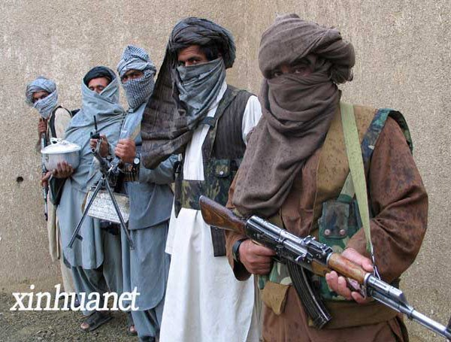
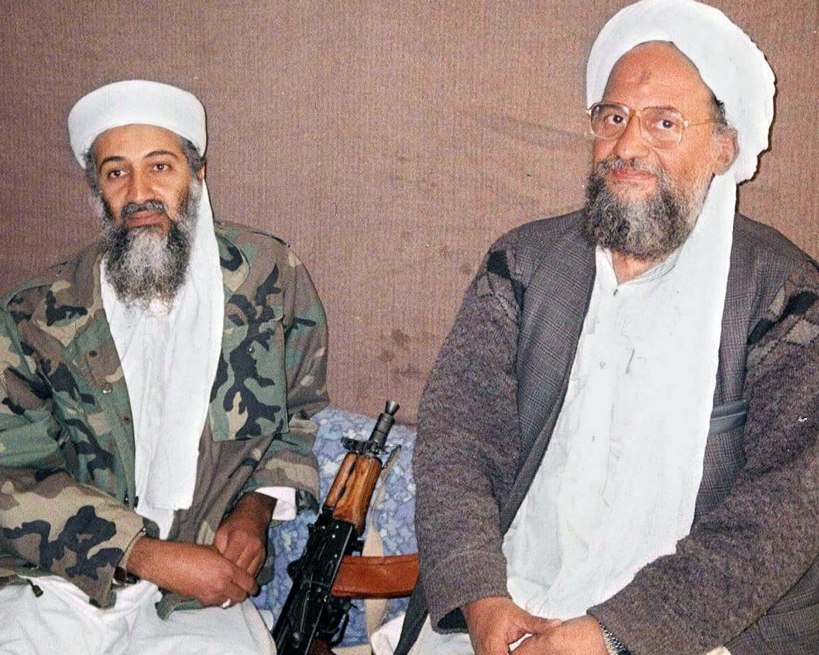
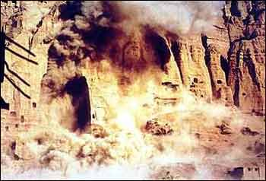
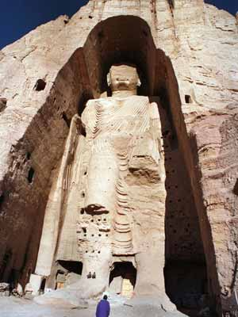
塔利班 Taliban
“塔利班”意为“学生”之意，又称“伊斯兰学生军”
领袖奥马尔，从最初约800人发展为3万余、成百辆坦克及几十架喷气战机的队伍，1995年9月间控制首都喀布尔及全国90%土地
声称建立全球“最纯洁”伊斯兰国家，实行极端政策
炸毁巴米扬大佛
重建国家无力，支持度下降

Slide 8
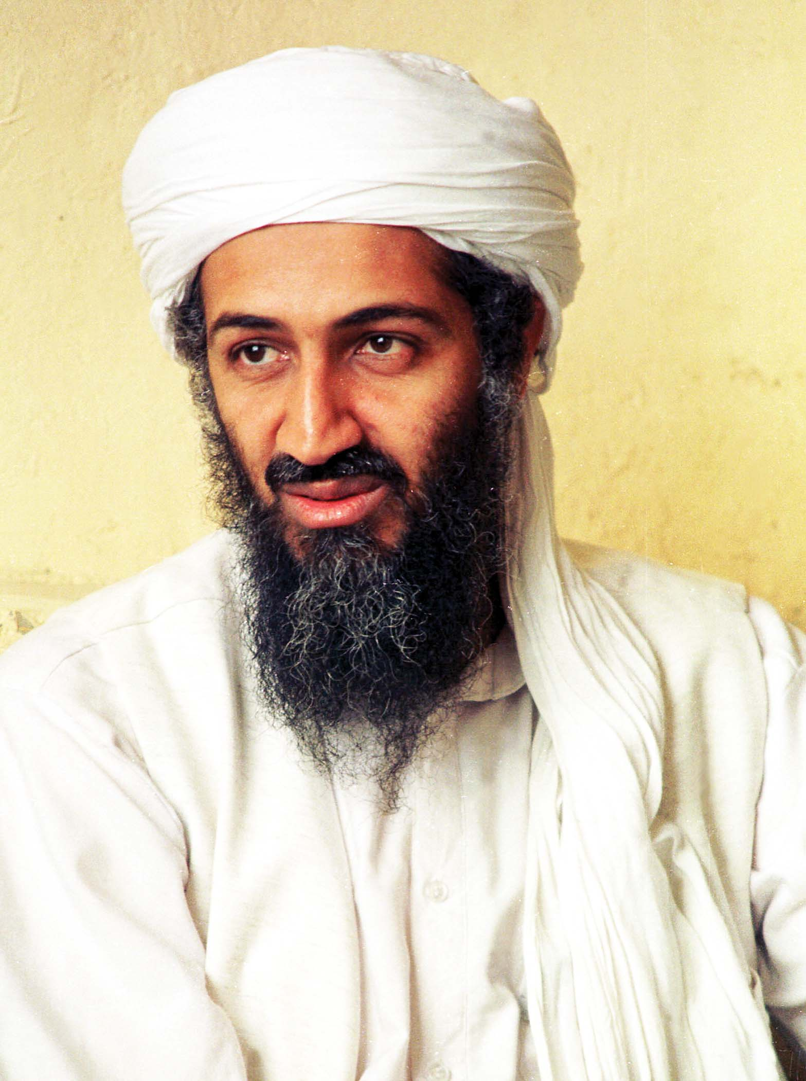
本·拉登与基地组织 Bin Laden & Al Qaeda
拉登于1957年出生于沙特一富豪家庭
1979年12月，苏联入侵阿富汗。他立即动身前往巴基斯坦援助阿富汗穆斯林兄弟，着手进行将成千上万的穆斯林志愿者源源不断地送进阿富汗的工作。在此期间，他得到了美国、沙特和巴基斯坦情报部门的大力支持
1988年创建“基地组织”并创建几十个恐怖成员训练营地，宣扬极端伊斯兰思想
1992开始与美国作对，制造多起恐怖袭击

Slide 9
阿富汗北方联盟 Northern Allies
1996年9月，塔利班攻占喀布尔；10月，总统拉巴尼在阿北部召集成立“保卫祖国最高委员会”，由拉巴尼、马苏德领导的伊斯兰促进会、杜斯塔姆领导的伊斯兰民族运动和哈利利领导的伊斯兰统一党及一些小党派组成了反塔利班联盟。北方联盟又称“反塔利班联盟”。
在1998年夏季战役中反塔联盟遭惨败，马扎里沙里夫落入塔利班之手。2000年9月，塔利班攻克反塔联盟新都塔洛甘，杜斯塔姆、哈利利等领导人流亡国外，仅剩马苏德一支武装孤军奋战，占阿国不到10％
原领导人马苏德于2001年9月9日被暗杀

Slide 10
参战各方
进攻方：
美国
英国
阿富汗北方联盟等
防守方：
塔利班
基地组织

Slide 11
美军行动目标
抓获“基地”组织头目本·拉登
消灭卡伊达（Al Qaeda）（基地）极端组织
推翻塔利班政权及建立“民主”政府

Slide 12
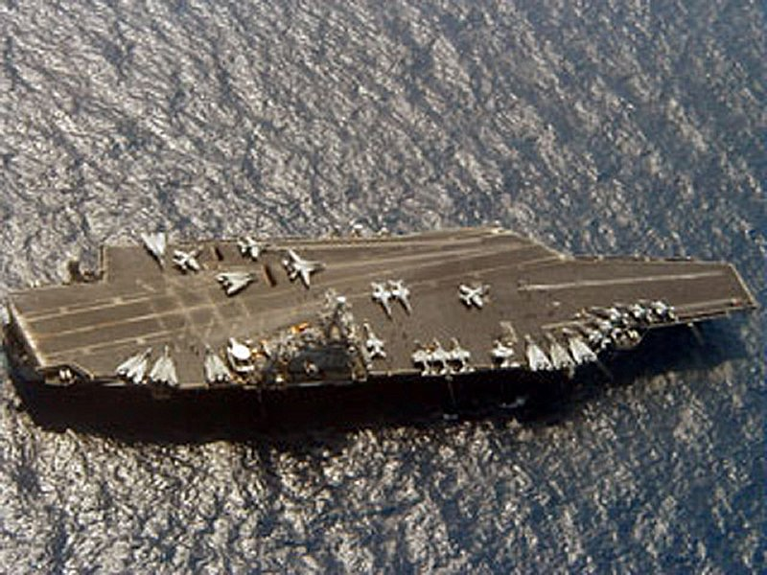
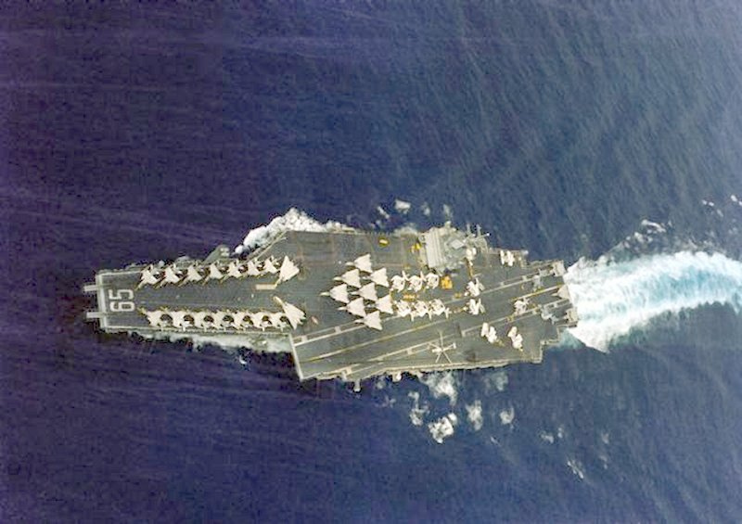
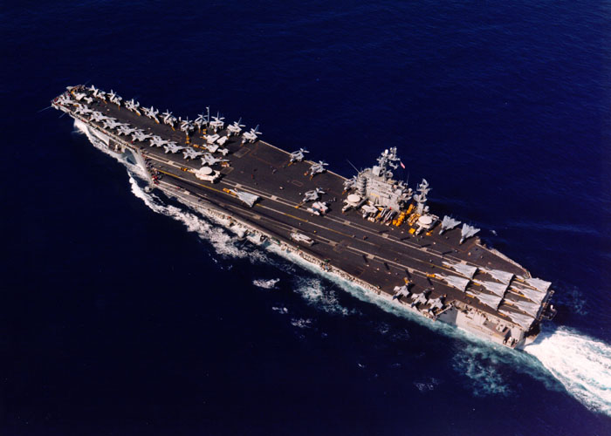
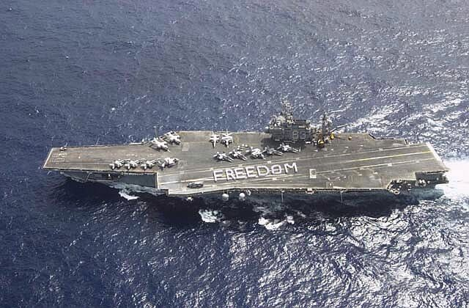
美军参战武力-1
航母战斗群
Enterprise (CVN-65);
Carl Vinson (CVN-70);
Roosevelt (CVN-71);
Kitty Hawk (CV-63，8架F-14&F/A-18参与打击，提供直升机支援陆军特种作战部队).
海军陆战队
空军、陆军特种部队

Slide 13
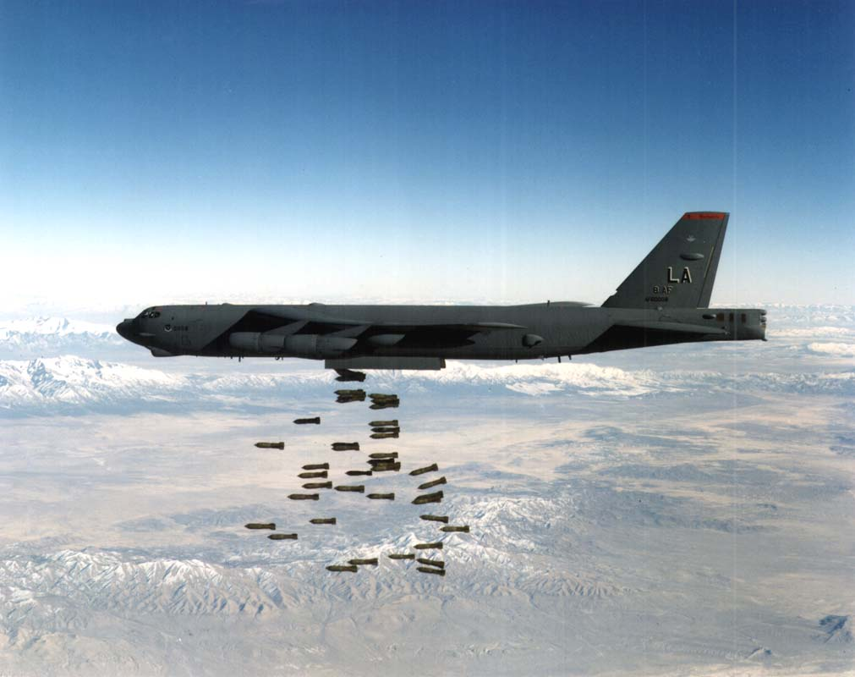
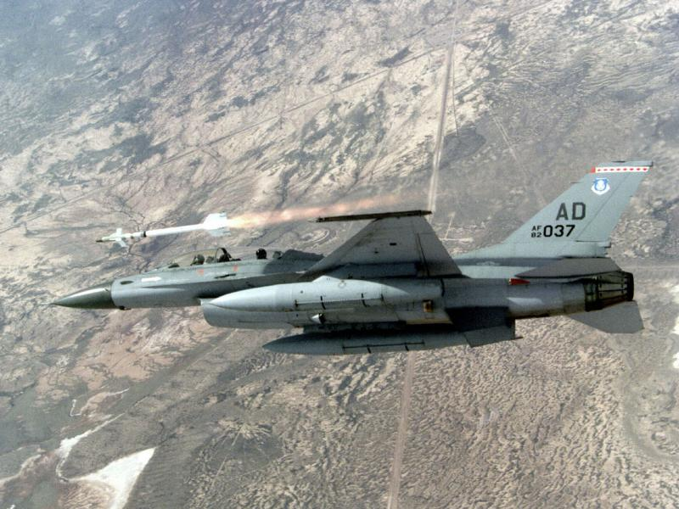
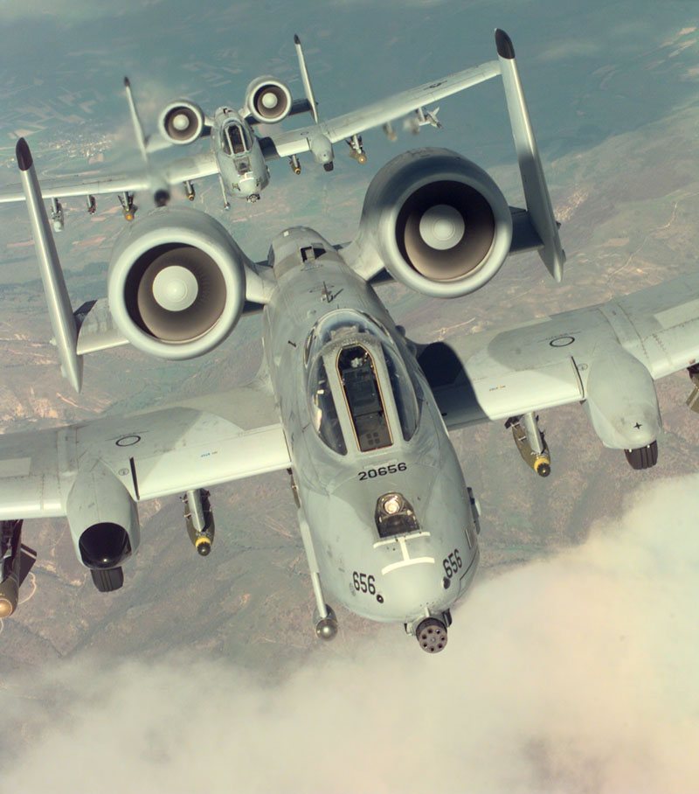
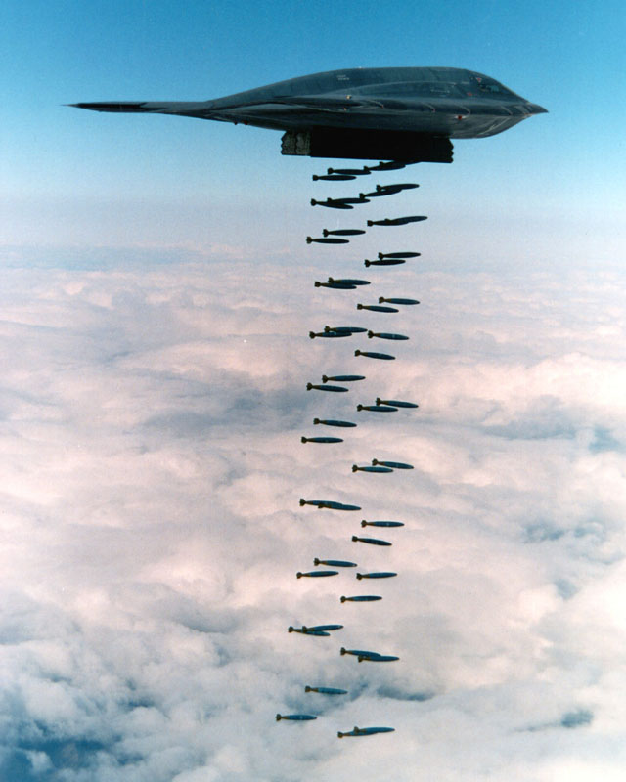
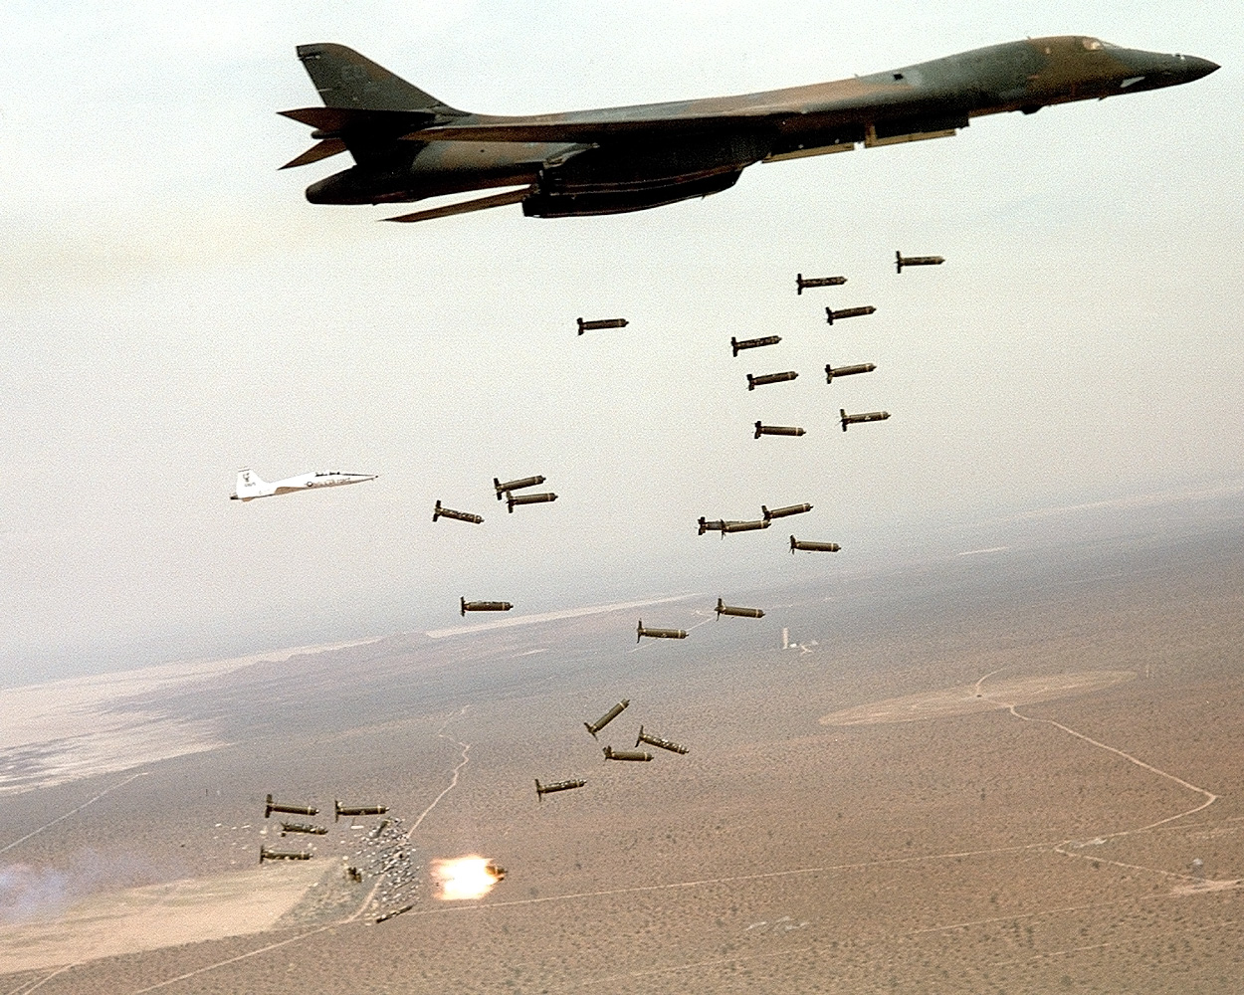
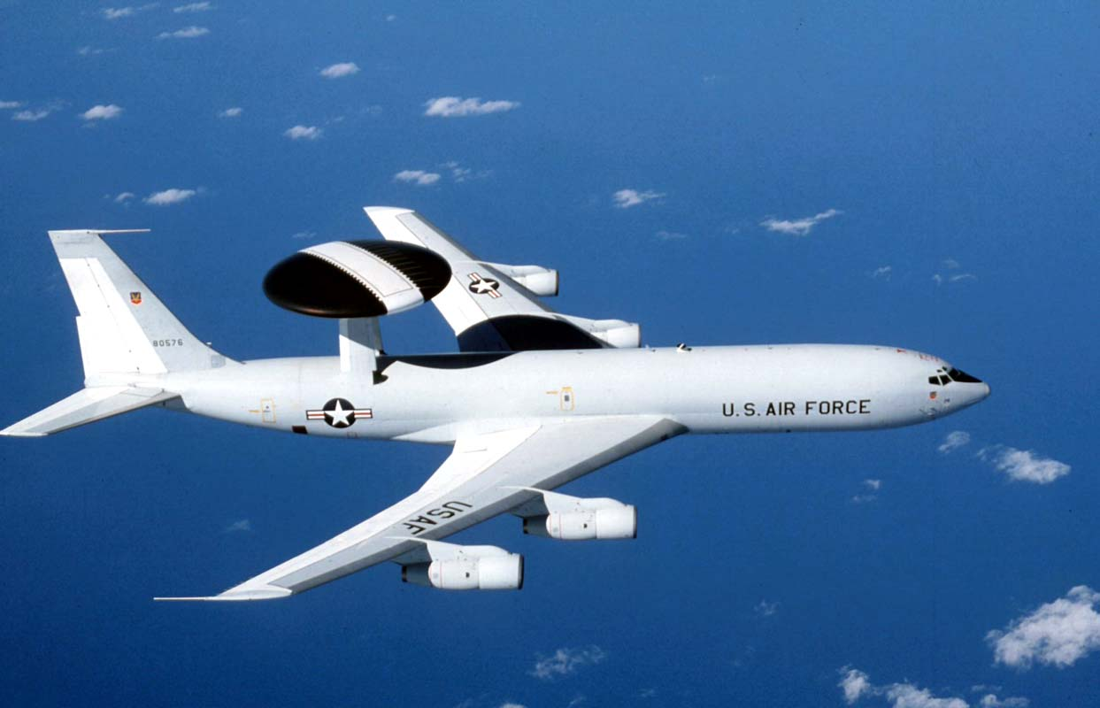
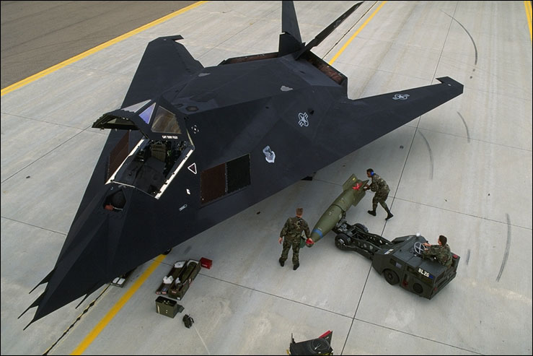
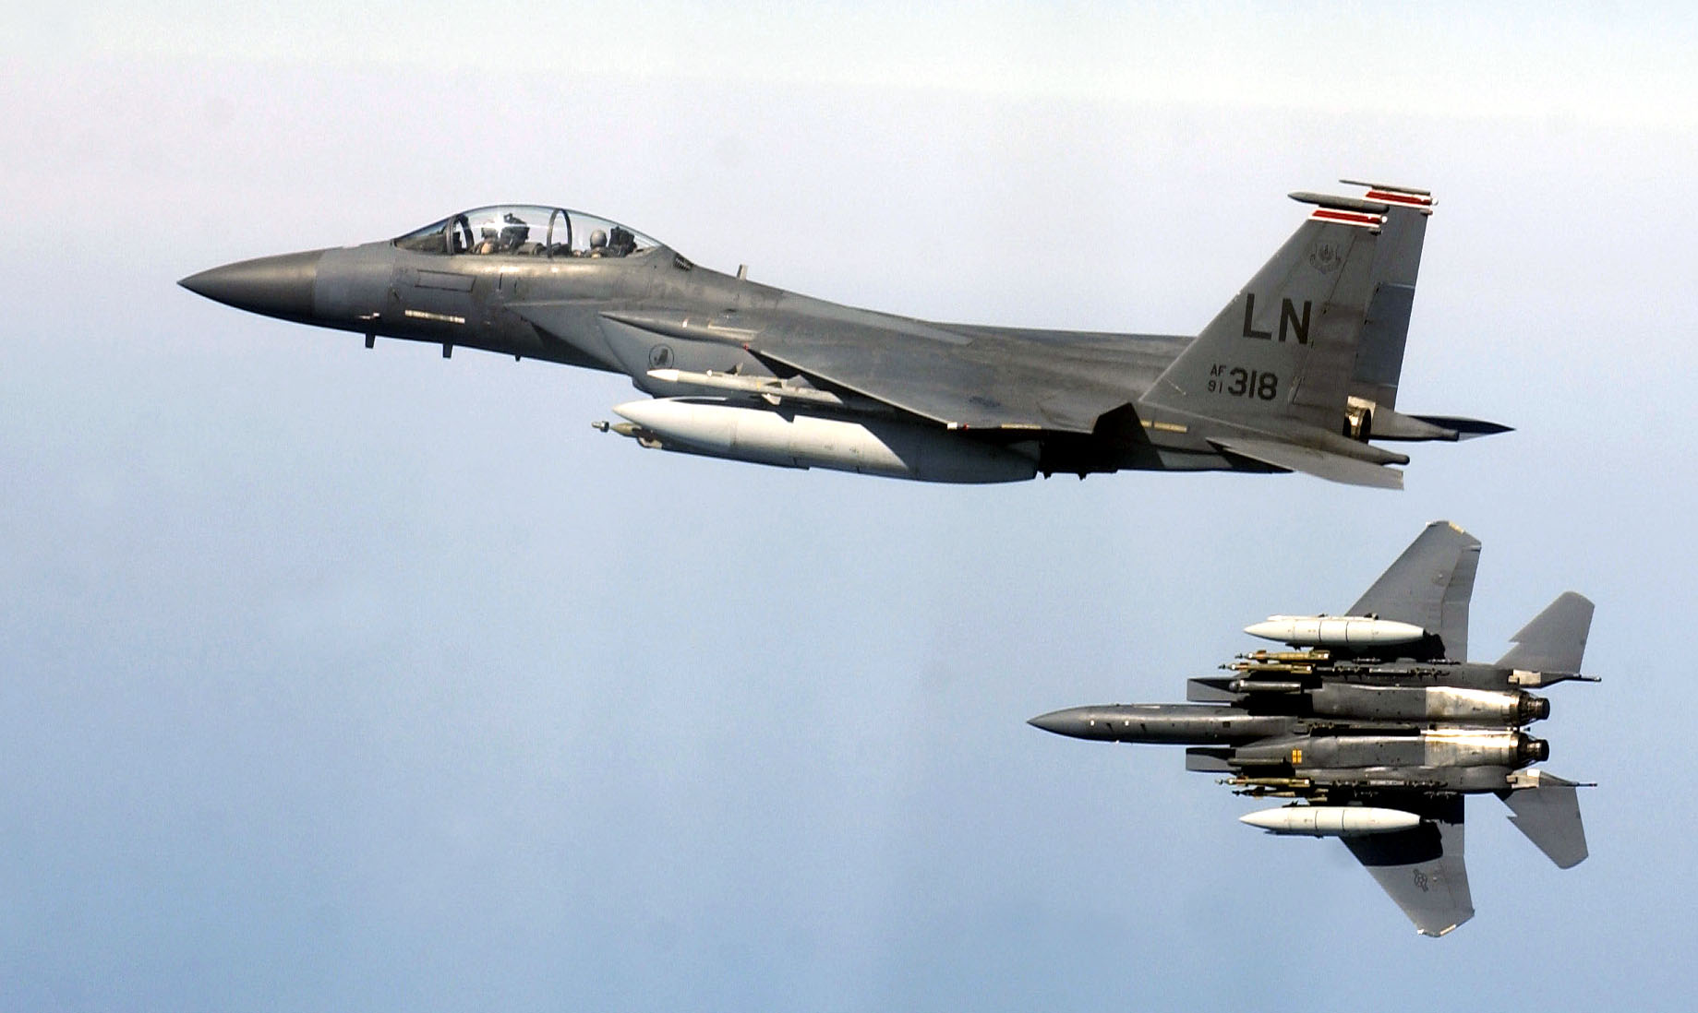
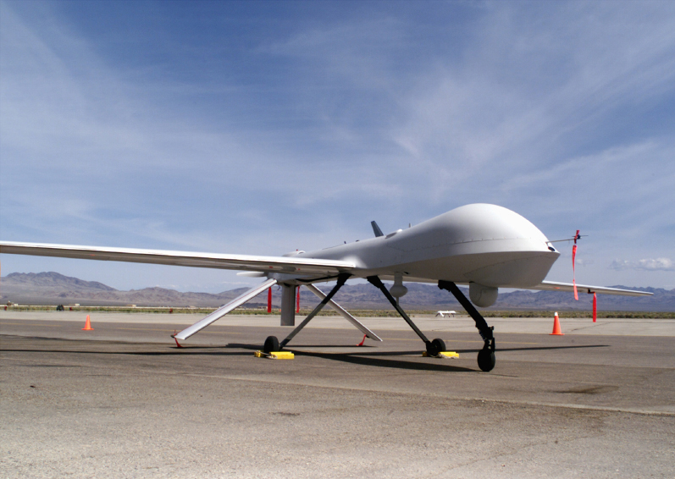
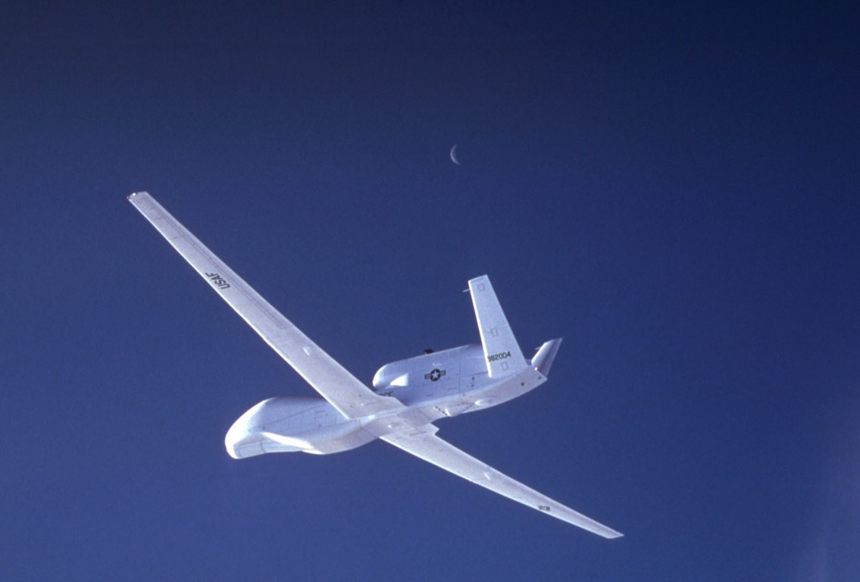
美军参战武力-2
E-3 AWACS
F-15 Eagle & F-15E Strike Eagle
F-16 Falcon
F-117 Nighthawk
B-1 Lancer
B-2 Spirit
B-52 Stratofortress
A-10 Thunderbolt
UAV (Predator, Global Hawk)
KC-10
Notes:
B-2，从密苏里的怀特曼空军基地起飞，飞行74小时；
B-52，从印度洋迪戈加西亚起飞。——P270，《Known & Unknown》。
无人机作战的视频可直接传输到Pentagon。——P280，同上。

Slide 14
美军战术思想
“先空中打击，再地面进攻”
美军依靠空中力量摧毁塔利班80%的目标
由美国特种部队支持北方联盟对轰炸过的地区发动进攻，以极小代价，迅速攻占阿富汗全境

Slide 15
美军如何制定空中打击计划？
考虑“附带损伤”：高、中、低
平民、宗教设施、医院、红十字会、妇女儿童、地区人口等的数量，等等等等
目标：保证低水平
不同时间，不同的武器，不同的打击角度，更精确的武器等
制定打击清单
阿富汗没有主要的政府或军事建筑，没有主要的交通体系（高速公路、平整的道路），没有油库，等等
唯一可设定的：为数不多的老式坦克，几个基地训练营，几栋领导层所在建筑物，几架战术飞机、高射枪炮及地空导弹。（——太少了）
Notes:
《我在指挥中央司令部》，P39~41

Slide 16
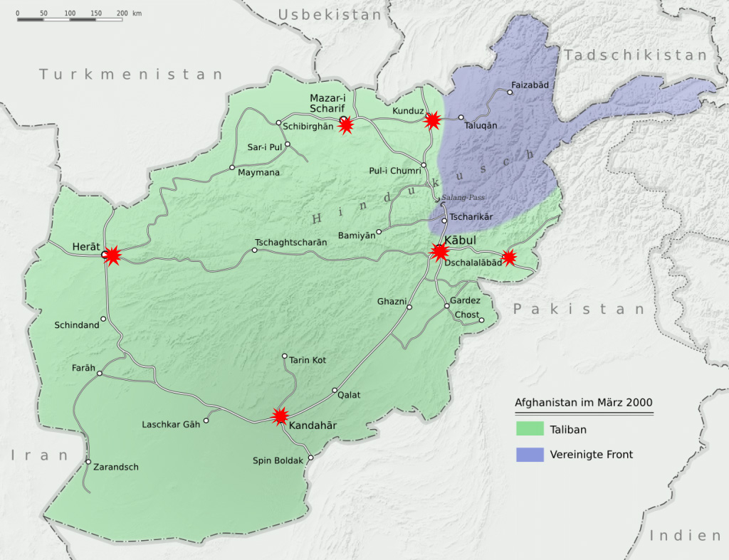
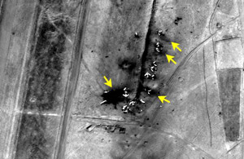
战争进程
2001年10月7日，美英对阿富汗主要城市进行全面空袭
被炸城市：喀布尔、坎大哈、贾拉拉巴德、昆都士、赫拉特、马扎里沙里夫
被炸目标：防空系统、机场、油库、坦克、训练营地等
集束炸弹和各导航失误造成大量民众伤亡
(美军如何确定轰炸目标？）
10月19日，投入地面部队
Notes:
红十字会大楼遭受两次精确轰炸

Slide 17
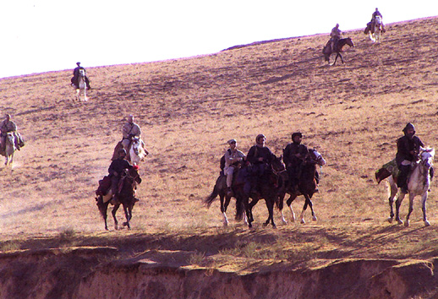
马扎里沙里夫之战
2011年11月5～9日
作战双方：
美军特种部队约100人、空中支援部队&北方联盟约1000人 vs 塔利班武装约8500人
战法：
特种部队先行指示目标，空中轰炸塔利班坦克大炮等
依赖近距离空中支援，北方联盟冲锋
特种部队所遇最大问题：骑马
8500名塔利班士兵投降，编入北方联盟部队
Notes:
助攻马扎里沙里夫的美特种部队约100人，以5人或12人为一组行动。这些人是特别挑选的以能在高原地区作战，看上去与北方联盟士兵并无不同（美制服与阿富汗部落制服结合、留胡须、骑马）。携带防化制服与防毒面具。骑马是先学的。马鞍是从澳大利亚运来的。为解决风沙、腿部摩擦&肌肉酸痛而无法走路问题，使用凡士林，最后用连裤袜。

Slide 18
战争进程
11月13日，占领Kabul（塔利班士兵大部撤走）
11月14日，占领Jalalabad
12月7日占领塔利班最后占据的城市Qandahar
美军先期频繁在夜晚对Taliban武装发起攻击
12月16-18日，占领高山要塞Tora Bora及周围
Jalalabad以南约30千米，海拔4000米，终年积雪
Bin Laden 逃脱
2002年2月，Operation Anaconda（蟒蛇）
2003年5月1日，美国宣布战斗行动结束
Notes:
Tora Bora战役最初打的是地面战。直升机难以进入Tora Bora山区。
士兵背负近60kg装备，行动迟缓。
蟒蛇行动中一战例（P83~P86）：海豹队员Neil Roberts在所乘直升机被RPG击中掉头的瞬间被抛下，携20名增援直升机又被击落，后派A-10 & AC-130 用机枪扫射（距敌仅50码）。战斗了一晚，美军阵亡6人，3人无恙

Slide 19
Operation Anaconda（蟒蛇）

Slide 20
战争结果
塔利班被推翻，基地组织受重创，但本·拉登逃脱
大量平民丧命，导致阿富汗人对美国更为敌对
死亡：
美国：68士兵及2中情局人员
英国：3人
北方联盟：不详
塔利班和基地组织：约1.5万人
阿富汗民众：3500～5000人
新闻记者：10人
Notes:
阿富汗战俘来自国家：美国、埃及、沙特、巴基斯坦等

Slide 21
战争特点
一场严密封锁新闻的反恐战争
美海空军精确轰炸，特种部队、CIA、反塔联盟配合作战
美军广泛使用心理战手段
开设“自由阿富汗”电台
边轰炸边空投食品救济阿富汗难民
特种部队配备移动电台、传单、扩音器等
双方“隐真示假”
美军完全掌握制电磁权
拉登、塔利班关闭电台、转移洞窟发布假消息等

Slide 22
十年后的阿富汗
2011年5月1日本·拉登在巴基斯坦被击毙
塔利班领导人奥马尔仍未被抓获
阿富汗并未建立一个真正有效政权，许多地区仍在军阀和地方政府控制之下
塔利班逐渐卷土重来
奥巴马上台后，继续增兵阿富汗，目前驻军已超过10万人
美军计划2014年前向阿富汗移交安全责任

Slide 23
十周年死亡人数
至2011年10月底联军士兵死2792人，其中：
美军：1828人
英军：383人
其他外国军队：581人
2001~2005，绝大多数死亡士兵来自美国；之后5年英国、加拿大死亡人数明显增加
2009年，死521人；2010年，死711人；2011年至今，死511人。
Notes:
根据： iCasualties.org

